Slide 1
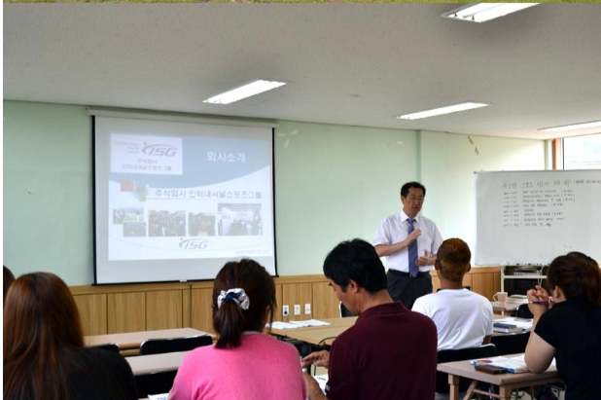
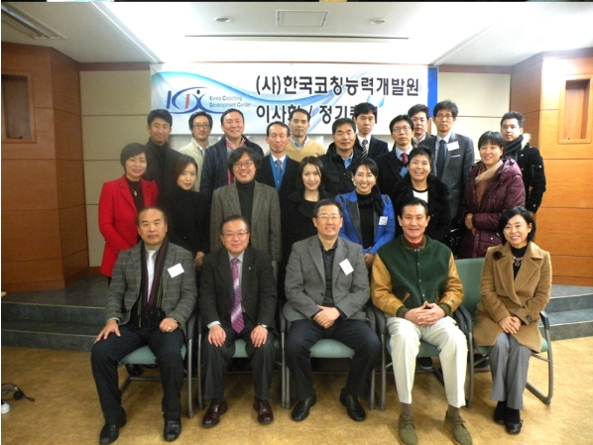



(사)한국코칭능력개발원
(Korea Coaching Development Center : KCDC) 민간자격증 취득 안내
소속 | 자격증 명
문화체육관광부 | 유소년인성코칭지도사
 | GX 휘트니스지도자
 | GX 실용댄스지도자
 | 스포츠마케팅전문가
 | 유소년스포츠지도자
 | 노인체육라인댄스지도자
 | 노인체육지도자
 | 레크레이션지도자2
 | 요가지도자
 | 실버레크레이션지도자
 | 스포츠와 운동재활 및 트레이너
교육부 | 시니어리더코치
 | 캠퍼스인증코치
 | 진로학습코치등록
 | 커리어코치등록
해양수산부 | 해양스포츠코칭지도사
KCDC 자격정보
취득방법 | ⋆정식 연수 : 20만원 ⋆대학교과수업 통한 자격 연수 : 10만원 ⋆20명 이상 개인이나 기업 KCDC와 공동 연수 *연수생이 소규모일 경우에도 맞춤식 연수 가능 (상세사항 본부문의)
문의 | ⋆ 제출서류 : 첨부파일 참조 ⋆연수비 납입 : 국민은행 086637-04-004363 ⋆담당자 : 정경자 국장(010-4879-1203 kjc8928@hotmail.com) ⋆대표자 : 박정근 원장(010-2306-4917 jkpark3838@naver.com) ⋆홈페이지 : www.ikcdc.net
주최 :
주관 :

